Slide 1
Opleidingsaanbod SYNTRA Midden-Vlaanderen & Brussel Don Bosco Groot-Bijgaarden 25 april 2023
Notes:
Inleiding
Welkom in de live info-sessie over de ‘naam opleiding’ + aanwezigen voorstellen
Rechtermuisknop op de titeldia (kolom links) → Indeling → Kies een titeldia die van toepassing is binnen jouw thema.

Slide 2
programma
Welkom!
Deel 1: Syntra Midden-Vlaanderen?
Deel 2: Het opleidingsaanbod
Deel 3:
Wat erna?

Slide 3
situering
geen onderwijsdiploma’s
toezichthoudende overheid = WSE
(Departement Werk en Sociale Economie)
diploma’s ondernemerschapstrajecten erkend door VLAIO
(Vlaams Agentschap voor Innoveren en Ondernemen)
Notes:
Back-up slide
Dit komt uit de presentatie van Bert voor UGent studenten → te beslissen Stefan/Charlotte behouden of niet?
Er zijn 3 onderwijsnetten; in elk onderwijsnet zijn er ≠ onderwijskoepels
Nog andere info uit Bert zijn presentatie indien vragen daarover…
Voogdijoverheden: we zijn een erkende (en deels) gefinancierde opleidingsverstrekker
Vlaams ministerie van Economie, Innovatie, Werk, Sociale economie en Landbouw
VLAIO: Vlaams Agentschap voor Innoveren en Ondernemen
Regie van de ondernemersvorming
Subsidieert de SYNTRA voor de organisatie van de ondernemerschapstrajecten
Vlaamse Dienst voor Arbeidsbemiddeling en Beroepsopleiding
Stuurt de Leertijd aan (Leren & Werken) en staat in voor de regie van de werkplekcomponent
Departement Werk en Sociale Economie: kwaliteitstoezicht op onze OT-trajecten
Vlaams ministerie van Onderwijs, Sport, Dierenwelzijn en Vlaamse Rand Stuurt de Leertijd aan (Standaardtrajecten) → Leertijd mag niet meer zo genoemd worden denk ik?

Slide 4
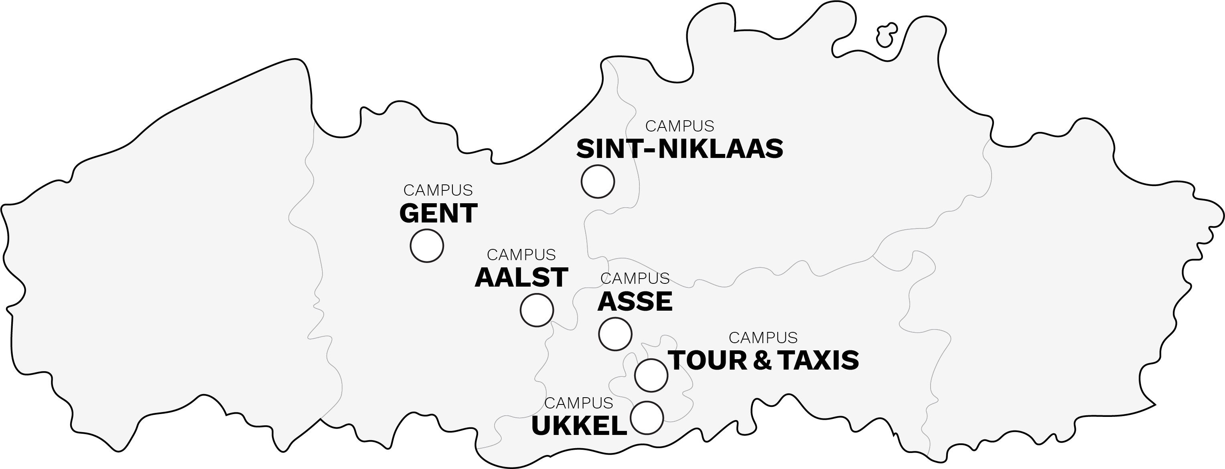
onze campussen
Notes:
Thema’s en zoekcriteria
Toon hoe ze de website kunnen gebruiken, een combinatie van filters.
Locatie
Maak duidelijk dat SYNTRA Mvl en Bxl verschillende campussen hebben. (eventueel ook dat we in regio’s werken zoals de CM, wij zijn MVL). Anno 2022: 5 Syntra met in totaal 24 campussen overheen Vlaanderen en Brussel Hoofdstedelijk Gewest
Duid aan met een rode bol op de kaart waar jouw opleiding doorgaat. Kopieer en plak de bol als de opleiding op meerdere campussen doorgaat.

Slide 5
wist je dat
wist je dat…
ook opleidingen op maat voor bedrijven
oorsprong: vorming van middenstanders
+/- 130 vaste medewerkers
> 6.000 cursisten bij Syntra
Samenwerking met +/- 800 docenten
> 10.000 cursisten in bijscholingen en specialisaties
+/- 650 opleidingen
Notes:
Dit komt uit de presentatie van Bert voor UGent studenten, onderste lijnen hebben we zelf opgeteld, EERST NOG TE CHECKEN (Stefan/Charlotte) → of zijn er (nog) andere cijfers uit een pptx van Thierry om te delen?
129 vaste medewerkers (~ 110,5 VTE) → afgerond naar 130
800 docenten (vooral freelancers en contracten 'WOW’)
Deze hebben we samen opgeteld als > 6,000 Syntra-cursisten
± 300 leerlingen in leerplichtonderwijs
± 5.611 cursisten in ondernemerschapstrajecten
± 200 cursisten in éénjarige duale ondernemerschapstrajecten
Deze hebben we samen opgeteld als > 10,000
7.822 deelnemers in het open aanbod
2.536 deelnemers in het gesloten aanbod (652 opleidingen)

Slide 6
een Syntra-cursist is…
praktijkgericht je leert al doende
ondernemend je neemt initiatief
enthousiast je hebt goesting!
Notes:
Op deze slide zien jullie drie van onze kernwaarden. Deze kernwaarden omschrijven heel goed de cursisten die wij tot onze doelgroep rekenen.
Daarnaast omschrijven deze kernwaarden heel mooi wat onze Syntra-opleidingen onderscheidt van gelijkaardige opleidingen die je aan andere onderwijsinstellingen kan volgen.
Helemaal bovenaan staat “praktijkgericht”. Dat houdt in dat binnen onze opleidingen de klemtoon steeds op de praktijk ligt. Theorie is uiteraard een onderdeel binnen eender welke opleiding, maar bij ons is die louter ondersteunend aan de praktijk en geen doel op zich.
Een Syntra-cursist is ook ondernemend. Dat betekent dat heel wat van onze opleidingen naar het zelfstandig ondernemerschap. Anderzijds vertaalt deze eigenschap zich ook bij onze docenten en onze cursisten in de wil om initiatief te nemen tijdens de lessen en op de werkplek.
Onze derde waarde is ‘enthousiasme’. Deze is niet moeilijk te verklaren. Want enthousiasme en motivatie is een bepalende factor voor iedereen die aan een opleiding begint.

Slide 7
opleidingen voor doeners
Notes:
Wat zijn nu de kenmerken van onze opleidingen? Die vind je terug is dit overzicht.
Zoals ik daarnet al had vermeld zijn onze opleidingen heel praktijkgericht. Onze docenten zijn allemaal professionals die actief zijn binnen hun sector. Dat houdt in dat deze mensen met beide voeten in de praktijk staan en voeling hebben met alles wat er binnen hun sector leeft een beweegt. Tijdens de lessen zal je dus kennismaken met de allernieuwste techniek zodat je met voorsprong je eerste stappen in het beroep kan zetten. Wie een opleiding met succes afrond, bekomt een erkend getuigschrift of diploma.
Een aantal van onze opleidingen worden via een duale leerweg aangeboden. In deze opleidingen is de component werkplekleren minstens even belangrijk zo niet belangrijker dan de component campusleren. De verhouding campusleren-werkplekleren is doorgaans 60%-%40 maar is afhankelijk van de opleiding die je volgt. Ook deze opleidingen worden erkende met een getuigschrift of een diploma.
Heel wat van onze opleiding zijn gericht op het zelfstandig ondernemerschap. De module ‘Start-me-up’, waarin specifiek op die ondernemerscompetenties wordt gefocust, zit standaard in een aantal van onze opleidingen. Waar dat niet het geval is kan die er als optie worden bijgenomen.
Verder behoren ook professionals tot onze doelgroep. Voor hen hebben wij een aanbod aan kortlopende opleidingen en bijscholingen (van twee dagen tot een paar weken) waarin zij hun competenties kunnen verbreden of verder uitdiepen. Het gaat dan om opleidingen als Excel of andere Office-toepassingen maar ook om trainingen in soft skills en 21ste-eeuwse vaardigheden zoals management, leidinggeven, assertiviteit, coachen etc.
Onze opleidingen worden erkend en deels gefinancierd door een aantal overheden:
VLAIO, het Vlaams Agentschap voor Innoveren en Ondernemen staat in voor de regie van de ondernemersvorming en subsidieert de Syntra voor de organisatie van de ondernemerschapstrajecten.
Sommige van onze opleidingen zijn erkend door de VDAB, de Vlaamse Dienst voor Arbeidsbemiddeling en Beroepsopleiding. Voor werkzoekenden zijn deze opleiding ook vaak gratis.
Verder hebben we nog WSE, het Departement Werk en Sociale Economie, dat het kwaliteitstoezicht op onze ondernemerschapstrajecten uitvoert.

Slide 8
een (nieuw) (bij)beroep leren…
voltijdse dagopleidingen
dag- en avondopleidingen
al dan niet met (verplichte) stage of component werkplekleren
al dan niet met (verplichte) stage of component werkplekleren
https://syntra-mvl.be/nl/aanbod/een-nieuw-bijberoep
Notes:
Wat tijdsbesteding betreft zijn er grosso modo twee opties. Enerzijds hebben we de voltijdse dagopleidingen en anderzijds de dag- en avondopleidingen. Afhankelijk van de opleiding hoort daar in beide gevallen eventueel nog een al dan niet verplichte stage of component werkplekleren bij.

Slide 9
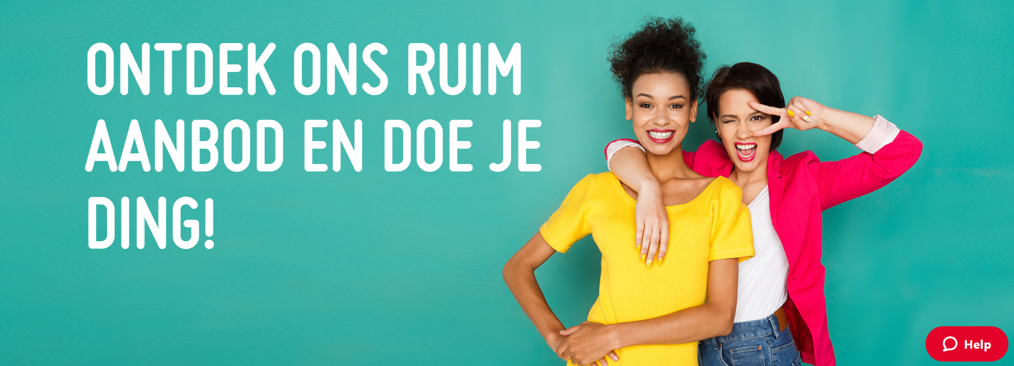
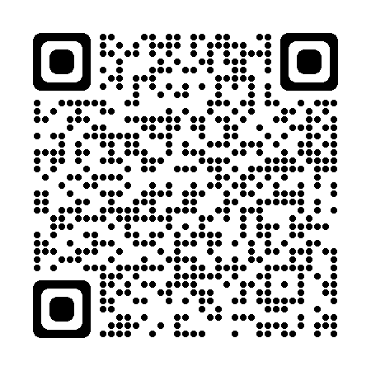
een aantal voorbeeldthema’s
Notes:
Focus op bepaalde thema’s die overeenkomen met hun opleidingen
Eens naar die thema’s gaan om een paar voorbeelden te tonen per richting van hen
STEM = wetenschap en technologie vb. hun opleidingen zijn elektriciteit, mechanica, houtbewerking, verwarmingsinstallaties… → ook geschikt voor bijscholing/specialisatie opleidingen bij ons
Economie en organisatie, bedrijfsleven vb. hun opleidingen zijn boekhouden, logistiek, kantooradministratie → vb. als ze verder willen verdiepen in financiën of logistiek
Maatschappij en welzijn vb. hun opleidingen zijn wellness, lifestyle, schoonheidsverzorging, kinderbegeleider, bejaardenzorg… → vb. gezichtsverzorging, kleur- en stijlconsulent, styling voor de bruid, nagelstyling, allerlei massagespecialiteiten vb. bij baby’s, aromatherapie etc…
Sport hun opleidingen zijn lichamelijke opvoeding en sport → vb. ook sportverzorger, fitnessbegeleider, taping voor sporters
Bij ons thema “HR, management en ontwikkeling” ook de moeite voor allerlei richtingen… (volgende slide uitleg hoe ze zelf kunnen zoeken)
Maatschappij en welzijn: corporate vitality manager (welbevinden op de werkvloer, preventie burn-out en stress), of mindful op de werkvloer, vitaal blijven tijdens het telewerken, vertrouwenspersoon
Economie en organisatie: vb. facility manager of fleet manager of belastingadviseur

Slide 10
Notes:
Moment om vragen te stellen

